Slide 1
腦筋急轉彎
GO!

Slide 2

請問我喜歡什麼顏色?
黑色
白色
紫色

Slide 3

答錯了!
TOT
重來

Slide 4


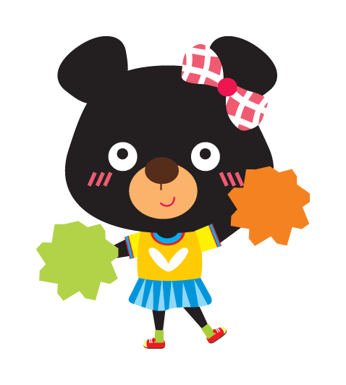
答對了!
再見

